Slide 1












PRESENTACIÓN
DE PROYECTO ACURED

Slide 2


La gestión clínica actual, basada en fichas manuales y agendas físicas, presenta numerosas ineficiencias. Los errores y la pérdida de información se vuelven comunes, afectando la calidad del servicio y dificultando la administración, lo que resalta la urgente necesidad de digitalización y centralización.
Necesidad de Innovación
La transformación digital es clave para mejorar la eficiencia operativa y la calidad del servicio, garantizando que los terapeutas puedan enfocarse en brindar atención de calidad a sus pacientes.

Slide 3

Propuesta de Solución: Plataforma Web Integral
Automatización de Procesos
La plataforma permite la automatización de tareas administrativas, reduciendo errores y liberando tiempo para que los terapeutas se enfoquen en sus pacientes.
Accesibilidad Garantizada
Con acceso en línea, los usuarios pueden gestionar sus datos en cualquier momento, desde cualquier dispositivo, mejorando la eficiencia y la comunicación.
Seguridad de Datos
Implementamos medidas robustas de seguridad de datos para proteger la información sensible de los pacientes, garantizando la confidencialidad y la integridad.

Slide 4
Objetivo General y Específicos del Proyecto
La digitalización integral mejorará la gestión terapéutica y optimizará procesos a través de un enfoque innovador.

Slide 5


Alcances y Limitaciones
Pacientes
Citas
Gestión eficiente de información de pacientes.
Optimización en la programación y gestión de citas.

Slide 6





ALCANCES DEL PROYECTO ACURED
LIMITACIONES DEL PROYECTO ACURED
Módulo de gestión de pacientes
Agenda para citas y reportes
Interfaz de usuario amigable y accesible
Seguridad en el manejo de datos
No incluye integración de pagos
Sin aplicación móvil nativa en esta fase
Dependencia de plataformas externas para algunos procesos
Alcance limitado a módulos iniciales en esta etapa

Slide 7
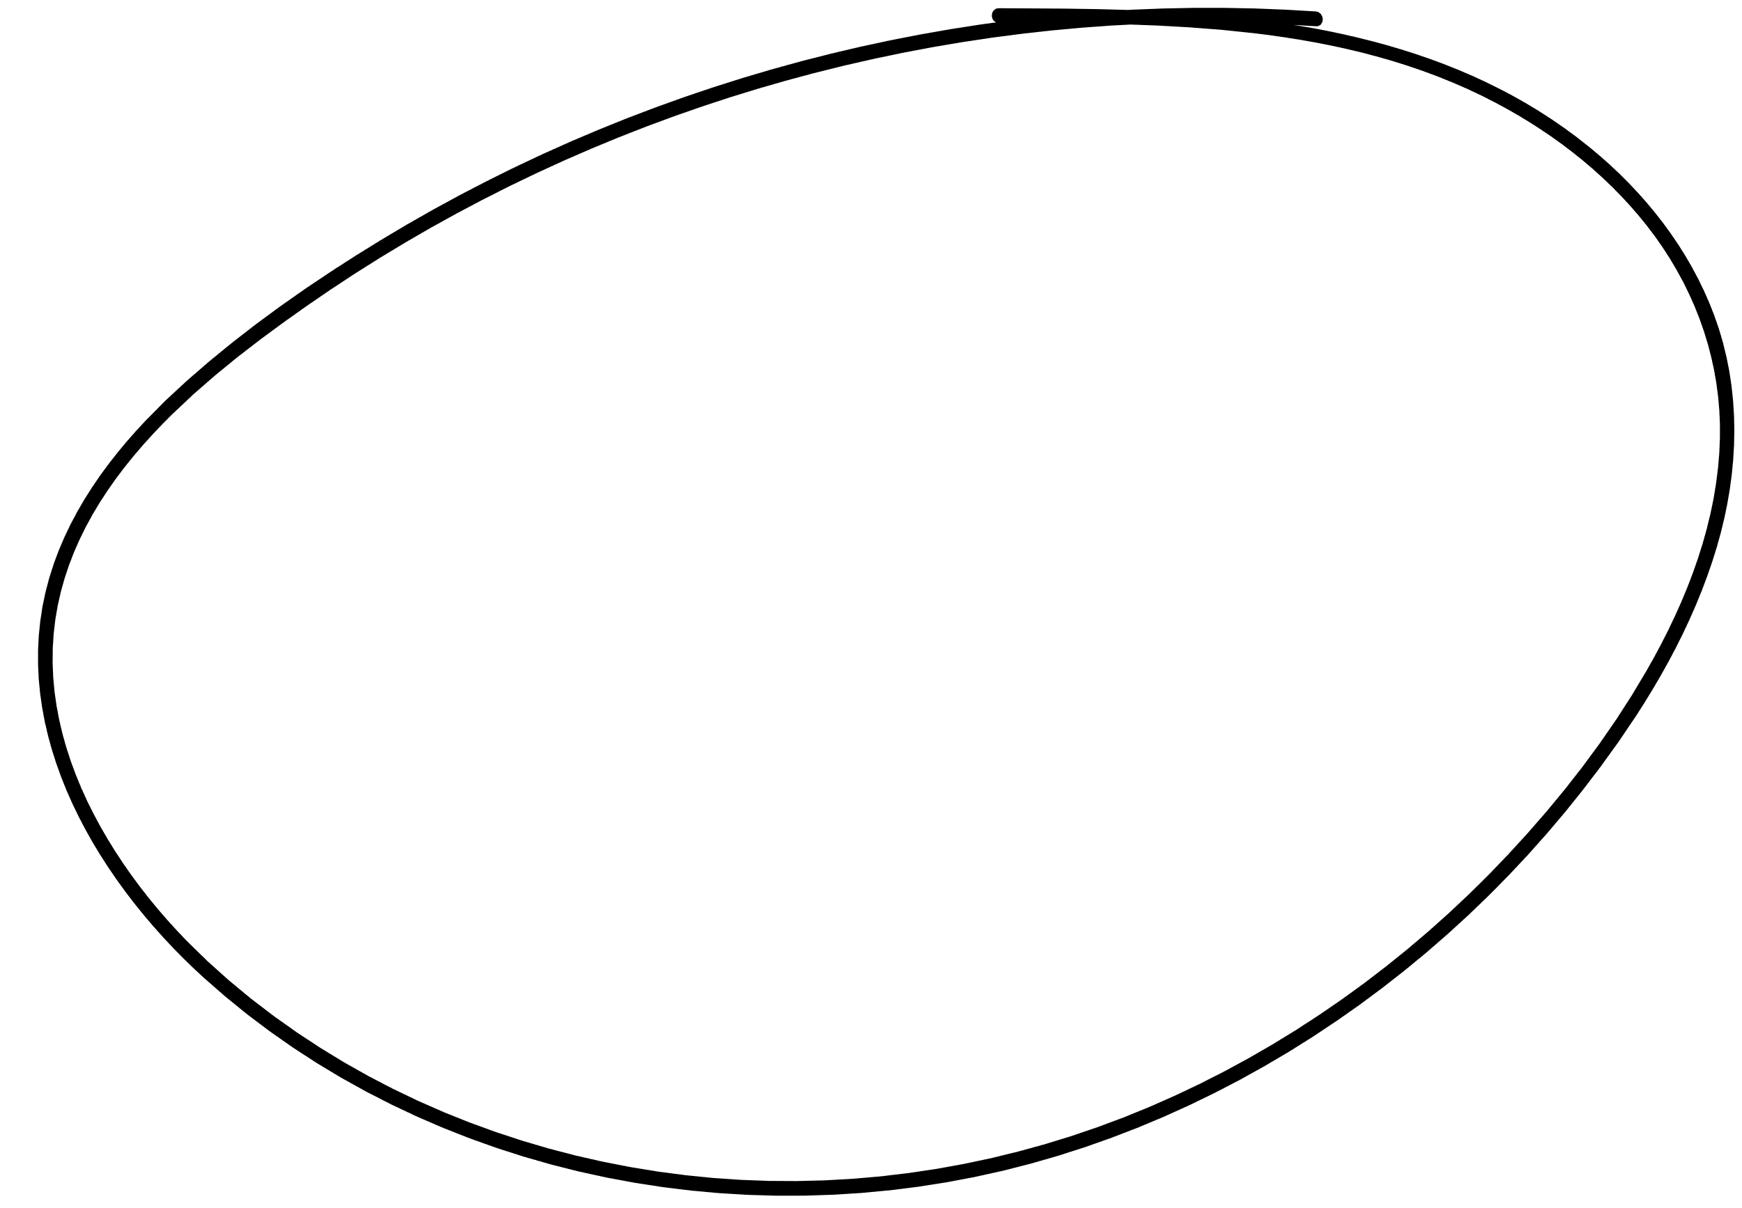



LA METODOLOGÍA EN CASCADA ES UN MODELO ESTRUCTURADO QUE PERMITE DESARROLLAR PROYECTOS DE MANERA ORDENADA. ESTA TÉCNICA FACILITA LA PLANIFICACIÓN Y EJECUCIÓN DE FASES COMO ANÁLISIS, DISEÑO, IMPLEMENTACIÓN, PRUEBAS Y DOCUMENTACIÓN, ASEGURANDO ASÍ QUE TODOS LOS REQUISITOS SEAN CUMPLIDOS DE FORMA EFICIENTE Y CONTROLADA.
METODOLOGÍA EN CASCADA
SU ENFOQUE LINEAL AYUDA A EVITAR PROBLEMAS DE INTEGRACIÓN Y A GARANTIZAR LA CALIDAD DEL PRODUCTO FINAL, RESULTANDO EN UN PROCESO MÁS EFECTIVO Y ORGANIZADO.

Slide 8



Cronograma del Proyecto
FASE DE ANÁLISIS
DESARROLLO DEL BACKEND
OBJETIVOPRUEBAS Y DOCUMENTACIÓN
Revisión de requisitos y planificación inicial
Evaluación final y preparación para lanzamiento
Implementación de la lógica de negocio

Slide 9

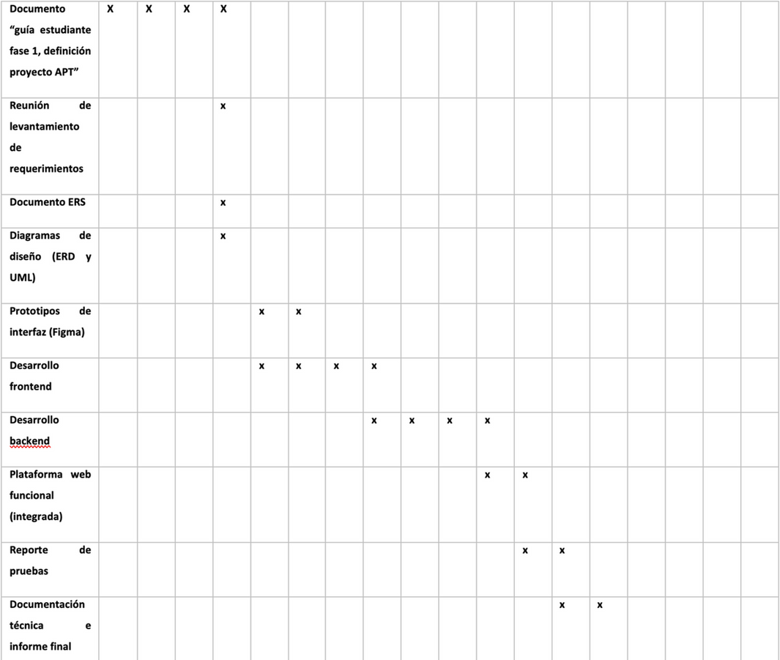
Cronograma del Proyecto

Slide 10
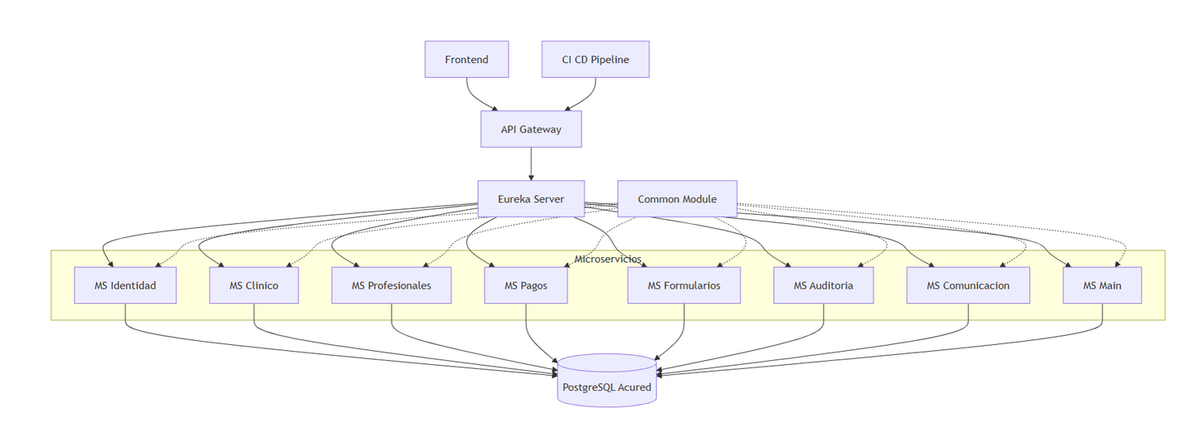
Arquitectura del Software: Estructura y Componentes Clave
La arquitectura del software incluye componentes esenciales: frontend en React, backend en Spring Boot y base de datos en PostgreSQL.

Slide 11
DISEÑO DE BASE DE DATOS
El modelo de datos para el proyecto ACURED se centra en la optimización de la gestión clínica mediante un diagrama entidad-relación simplificado. Este diseño incluye entidades clave como pacientes, fichas clínicas, citas y reportes. Las relaciones entre estas entidades garantizan una estructura organizada y eficiente, permitiendo una fácil recuperación y manejo de datos. La normalización asegura la integridad y consistencia de la información en todo momento.

Slide 12






React
Tailwind
Spring Boot
Modern and reactive frontend framework.
Efficient and consistent styling solution.
Robust backend framework for Java applications.
PostgreSQL
GitHub
Postman
Reliable and secure database management system.
Essential for version control and collaboration.
Simplifies API testing and development process.

Slide 13





Figma
Integración
Plataforma de diseño colaborativo y prototipado.
Facilita la comunicación entre diferentes sistemas.
Innovación
Colaboración
Eficiencia
Estimula soluciones creativas y efectivas.
Mejora la comunicación entre equipos de trabajo.
Optimiza procesos con herramientas adecuadas.

Slide 14

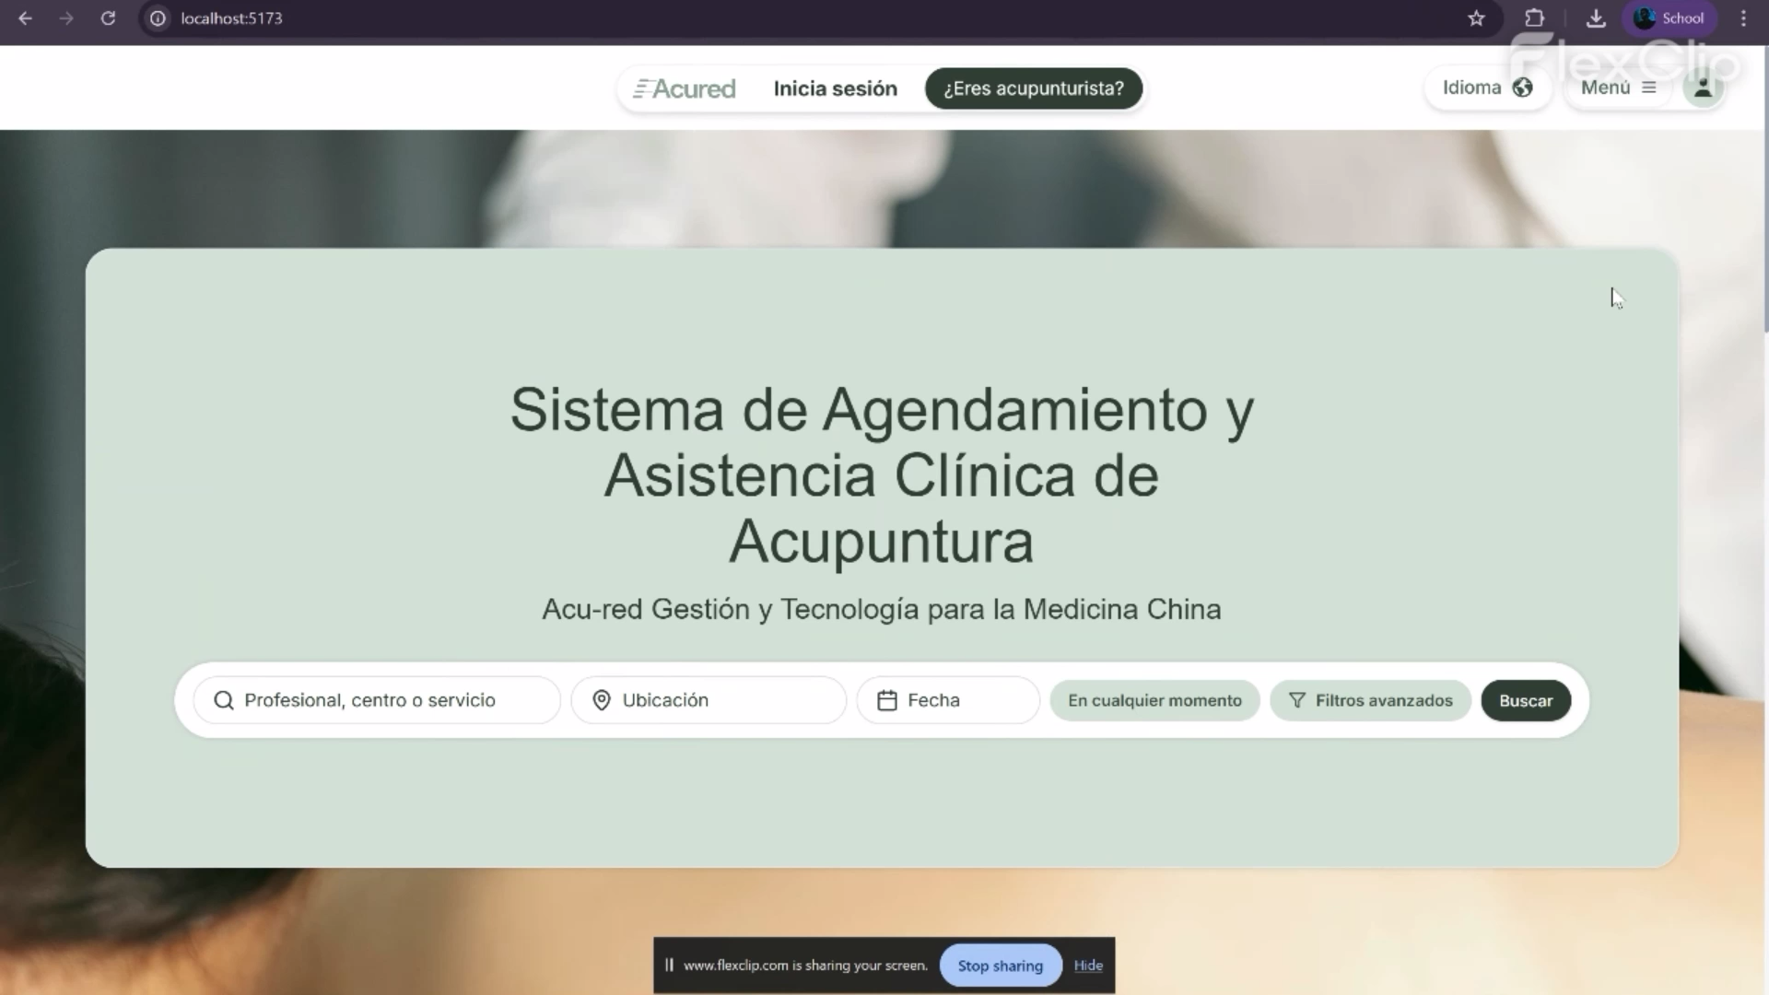

Demostracion del Sistema
Funcionalidades Clave de ACURED
Presentamos las funcionalidades más relevantes de ACURED, qu optimizan la gestión clínica y mejoran la experiencia del usuario.

Slide 15
Obstáculos y Lecciones Aprendidas
Integración
Ajustes
Se enfrentaron desafíos significativos durante la integración de los diferentes sistemas, lo que requirió un enfoque flexible para ajustar los procesos y garantizar la compatibilidad entre plataformas.
Se realizaron ajustes necesarios en el modelo de datos para adaptarse a requisitos emergentes, lo que permitió una mejor alineación con las necesidades del usuario final y la optimización del sistema.

Slide 16

Espacio para Preguntas
Agradecemos su atención y quedamos a su disposición para responder cualquier duda o inquietud relacionada con el proyecto ACURED. Estamos comprometidos con la innovación en gestión clínica y valoramos sus comentarios y preguntas. Por favor, no duden en compartir sus pensamientos. Su retroalimentación es fundamental para el éxito de esta iniciativa y para mejorar continuamente nuestros servicios.

Slide 17
¡GRACIAS!

